Slide 1
基于无界面浏览器技术的单页应用搜索引擎优化
答辩人：赖信涛
指导老师：于守健

Slide 2
研究内容
当你有一把锤子，你眼中所有的问题都会变成钉子

Slide 3
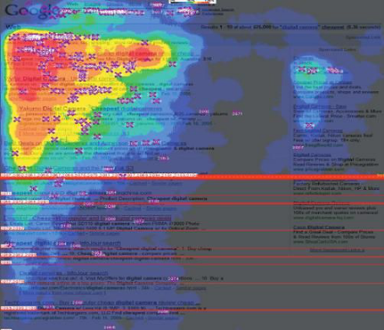
研究内容
单页应用只有一个页面，依靠JavaScript获得页面内容
搜索引擎只会下载页面，不会执行JavaScript
页面只有有足够的内容才会被搜索引擎重视

Slide 4
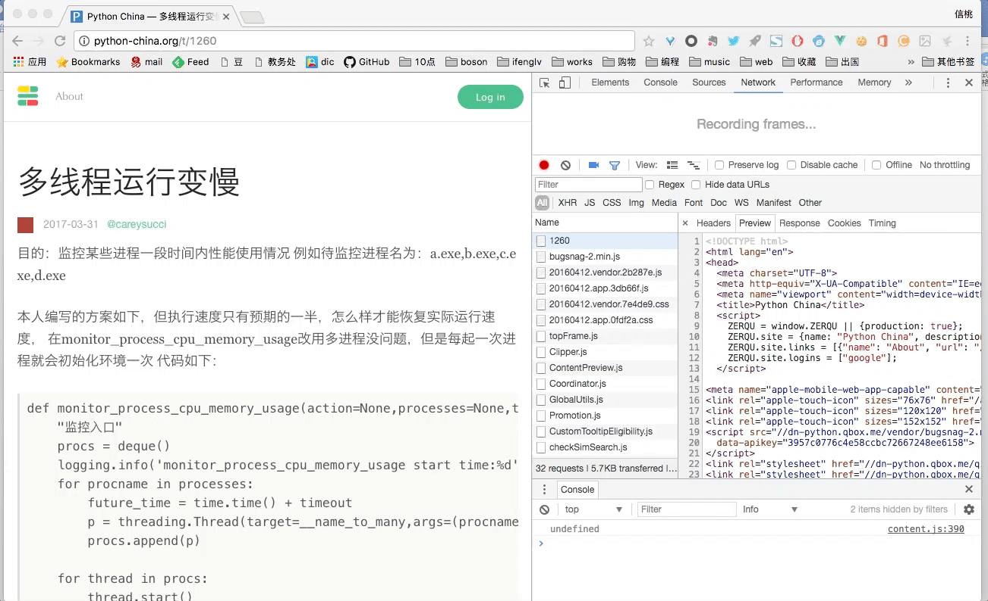

Slide 5
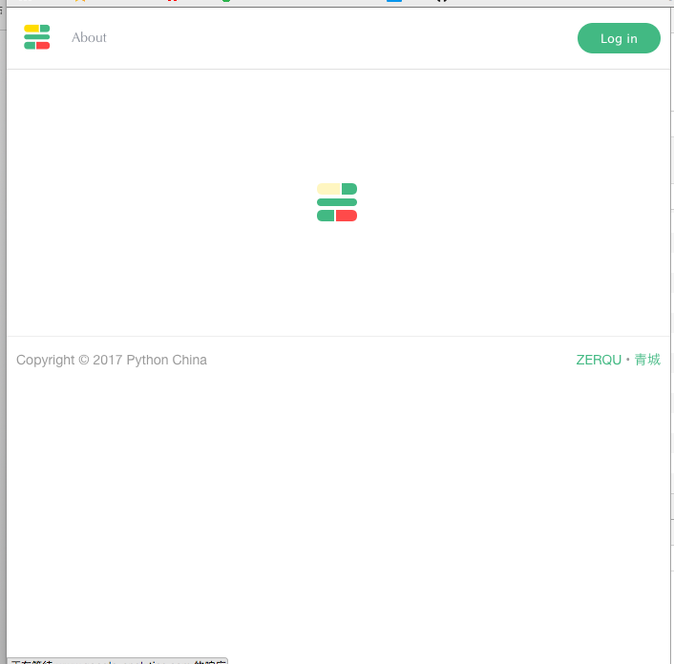
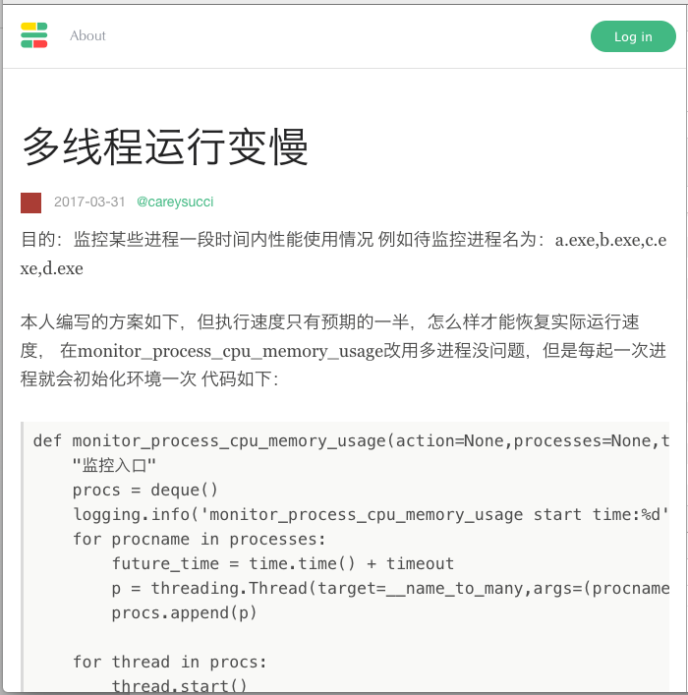
网页加载过程
首先载入HTML文档
执行文档内的JavaScript

Slide 6
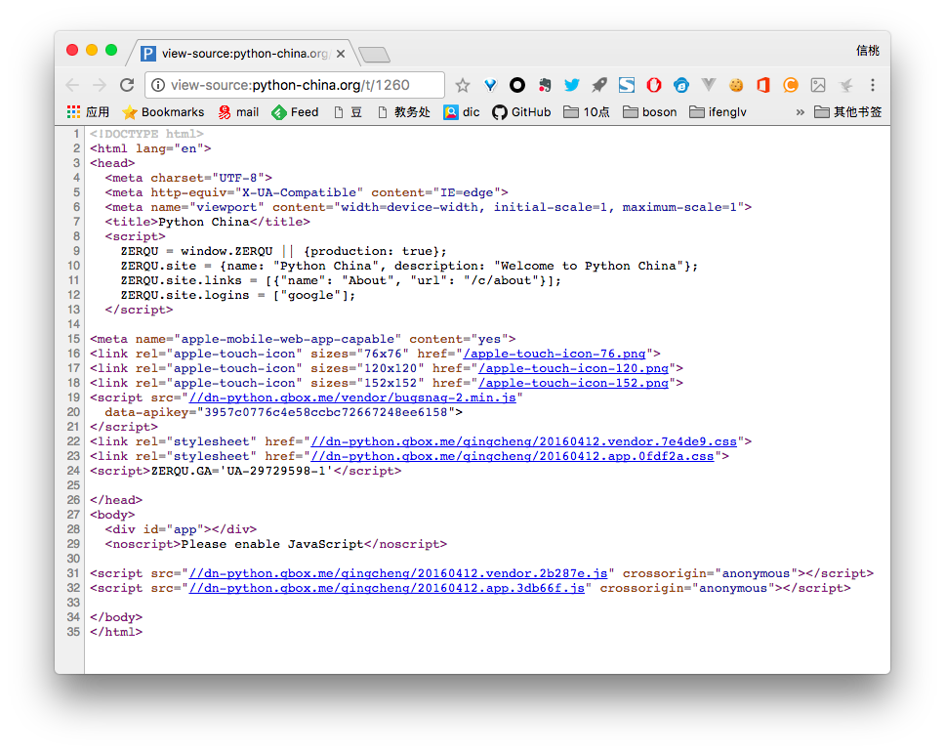
搜索引擎下载到的页面

Slide 7
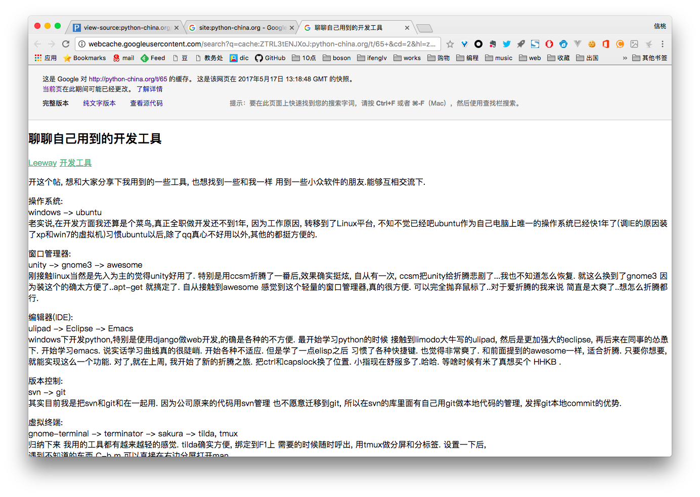
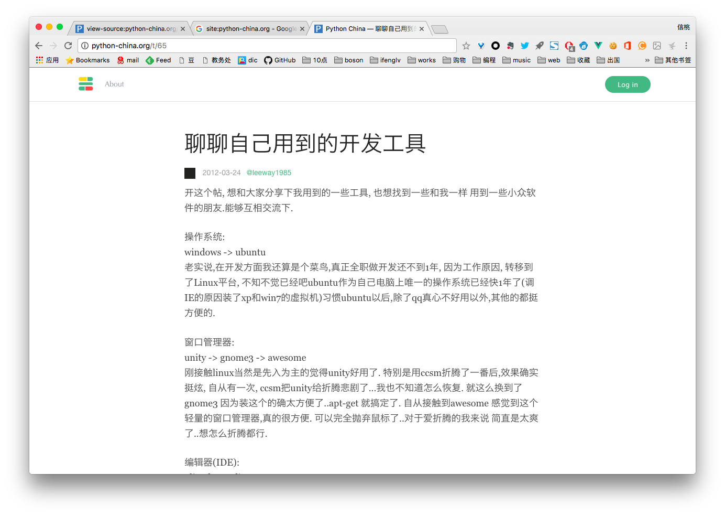
目前方案： 为搜索引擎单独渲染一套模板

Slide 8
弊端
实质上是一种作弊行为，存在潜在的惩罚危险
费时费力，如果页面种类多，就要编写很多模板
不容易维护，后期所有页面的更改、新增feature都要照顾SEO模板

Slide 9
技术路线
站在巨人的肩膀上

Slide 10
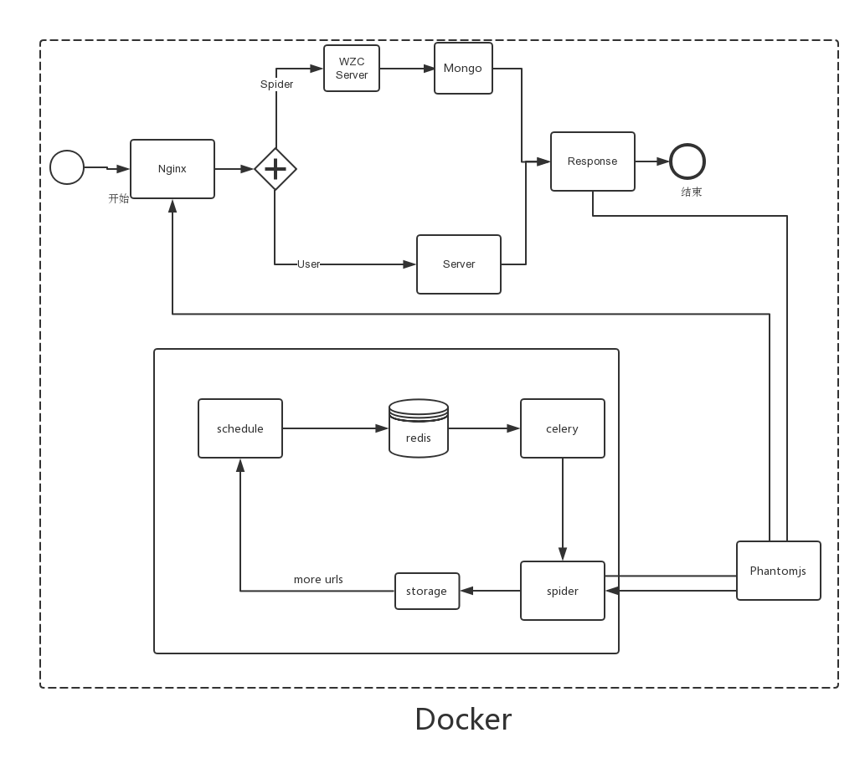

Slide 11
无界面浏览器技术
PhantomJS is a headless WebKit scriptable with a JavaScript API. It has fast and native support for various web standards: DOM handling, CSS selector, JSON, Canvas, and SVG.

Slide 12
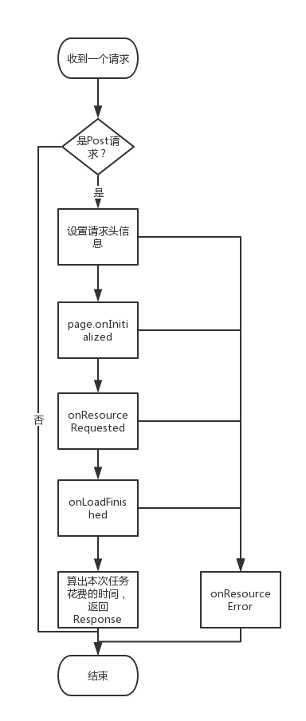
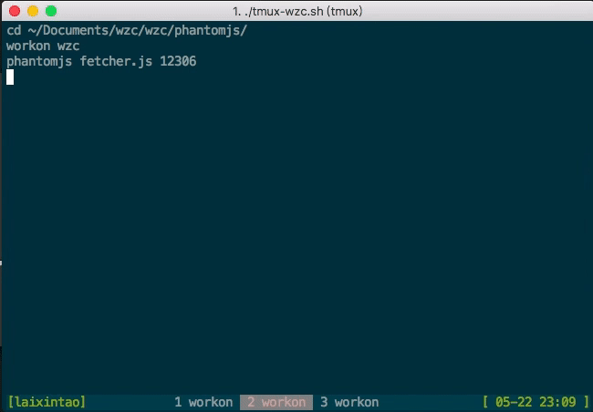

Slide 13
MD5信息摘要算法
填充：512 512 512 ... 448
最后64位记录信息长度
装载四个物理幻数 A=(01234567)₁₆，B=(89ABCDEF)₁₆，C=(FEDCBA98)₁₆，D=(76543210)₁₆）
四轮循环运算：循环的次数是分组的个数（N+1）

Slide 14
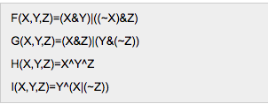
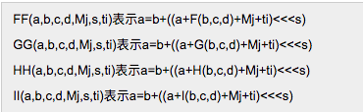
将每一512字节细分成16个小组，每个小组64位（8个字节）
先认识四个线性函数(&是与,|是或,~是非,^是异或)
设Mj表示消息的第j个子分组（从0到15），<<<s表示循环左移s位，则四种操作为：

Slide 15
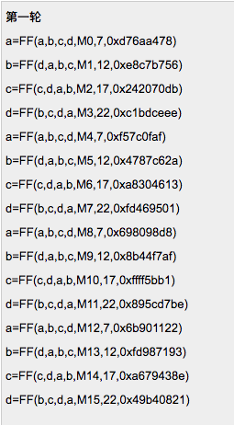
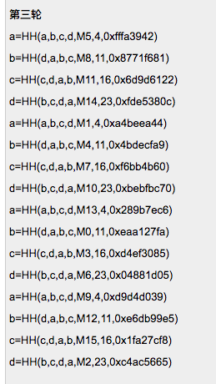
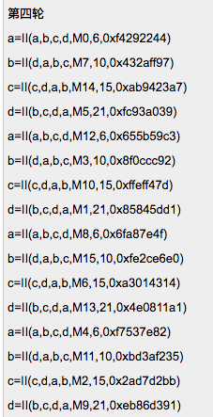
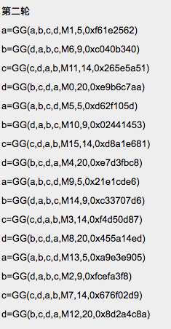
四轮运算

Slide 16
如果两座图书馆只有其中一本书中的一个字是不同的，那么生成的MD5值也是不同的。

Slide 17
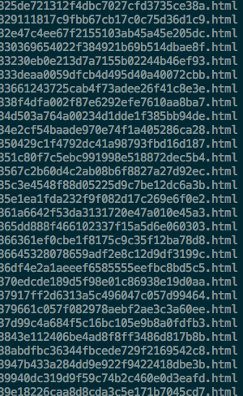
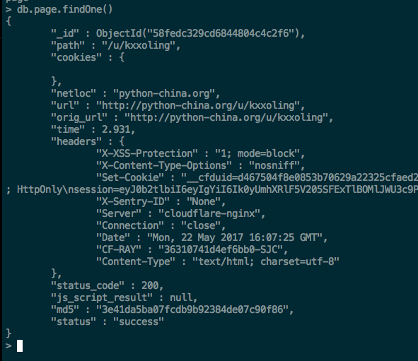
文件与数据库设计 ——使用MD5关联
HTML文件
数据库

Slide 18
数据库：为何选用MongoDB？

Slide 19
优点和缺点
弱一致性（最终一致），保证用户的访问速度
文档结构的存储方式，能够更便捷的获取数据。
mongodb不支持事务操作。
mongodb不支持复杂的sql查询。
Notes:
举例来说，在传统的关系型数据库中，一个COUNT类型的操作会锁定数据集，这样可以保证得到“当前”情况下的精确值。 这在某些情况下，例如:通过ATM查看账户信息的时候很重要，但对于Wordnik来说，数据是不断更新和增长的，这种精确的保证几乎没有任何意义，反而会产生很大的延迟。他们需要的是一个大约的数字以及更快的处理速度。 但某些情况下MongoDB会锁住数据库。如果此时正有数百个请求，则它们会堆积起来，造成许多问题。我们使用了下面的优化方式来避免锁定： 每次更新前，我们会先查询记录。查询操作会将对象放入内存，于是更新则会尽可能的迅速。在主/从部署方案中，从节点可以使用“-pretouch”参数运行，这也可以得到相同的效果。 使用多个mongod进程。我们根据访问模式将数据库拆分成多个进程。

Slide 20
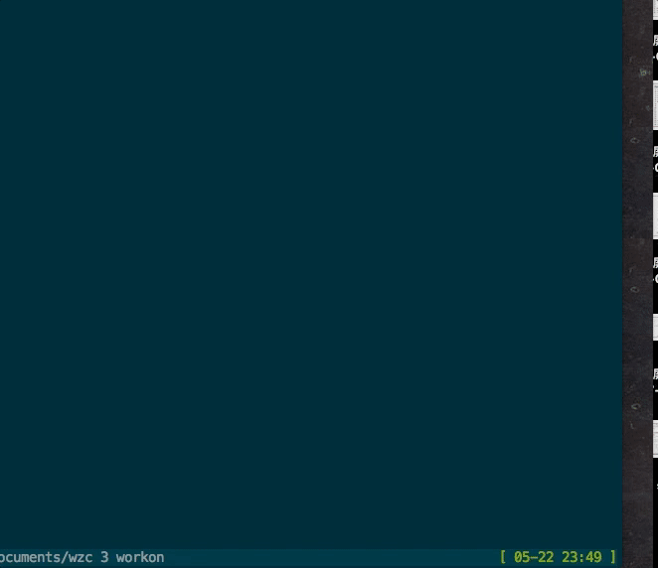
分布式爬虫
使用redis作为任务的队列
可布置多台worker
任务重试机制
任务优先级机制

Slide 21
研究结果

Slide 22
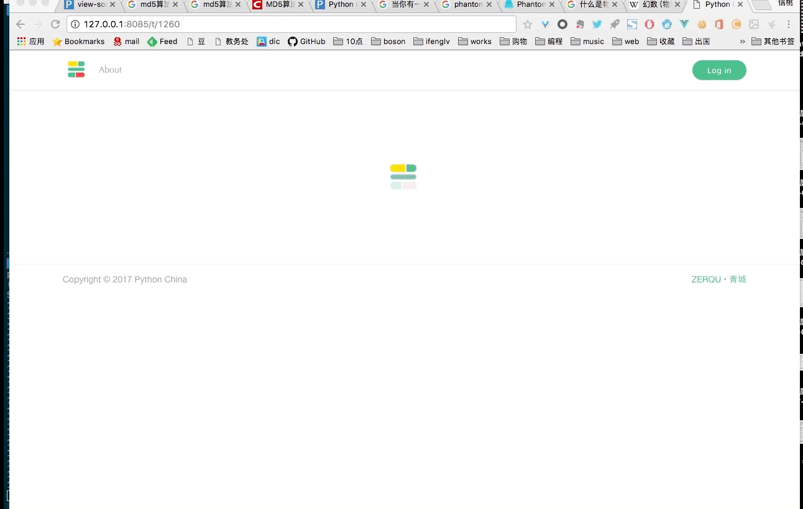

Slide 23
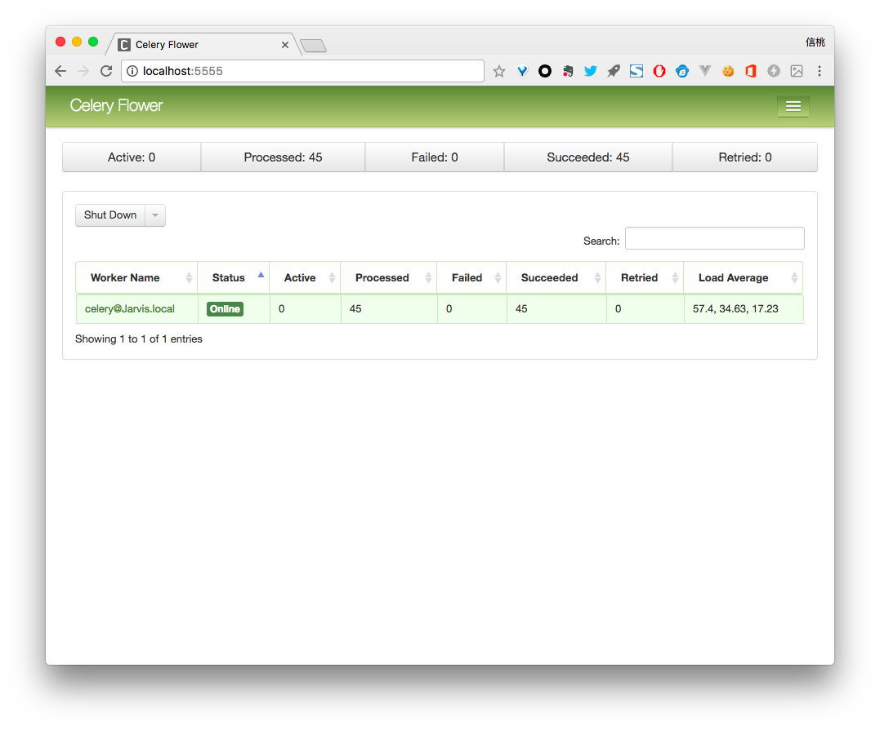
任务监控

Slide 24
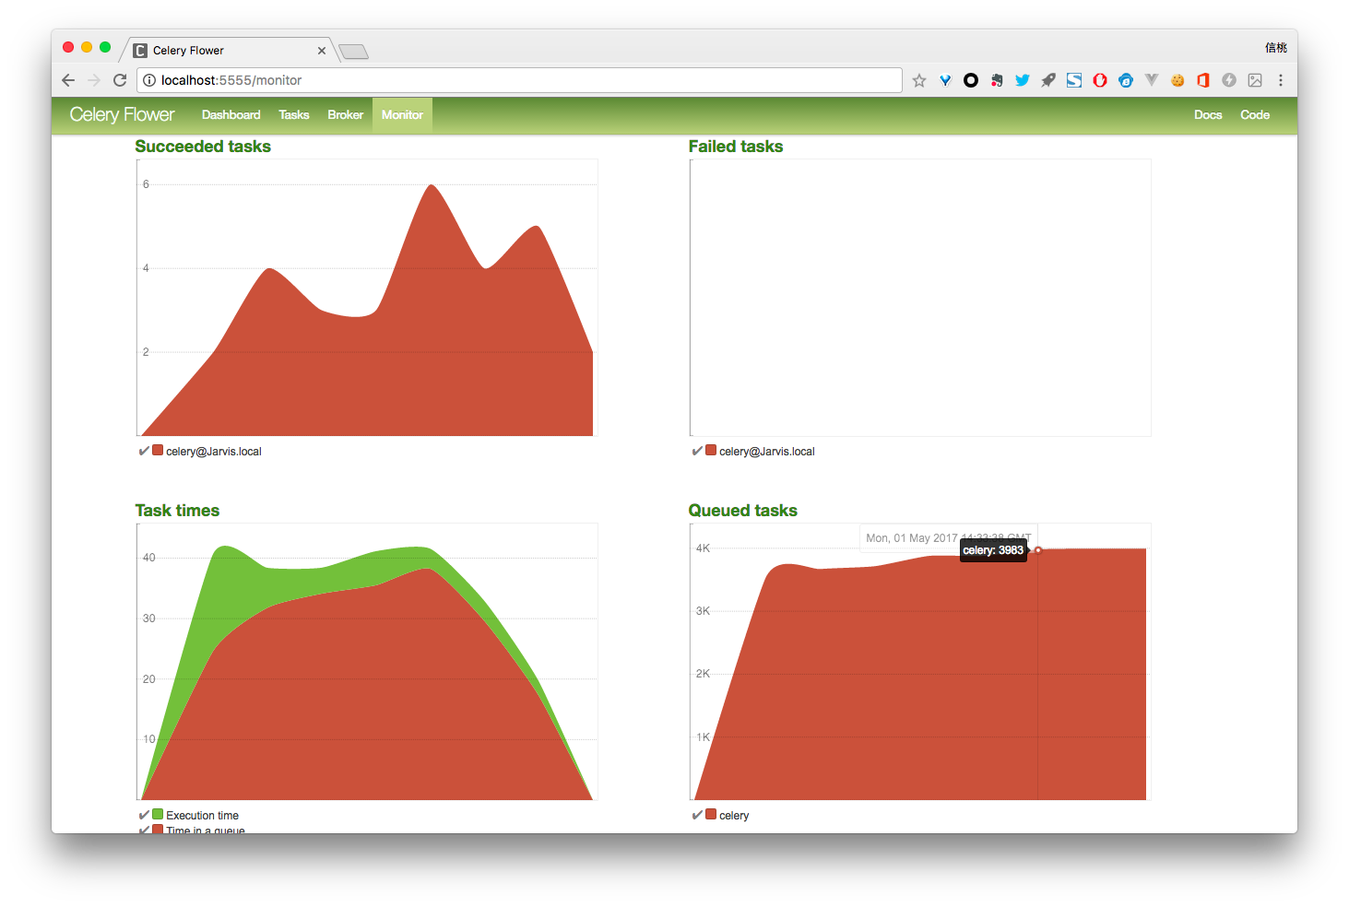

Slide 25
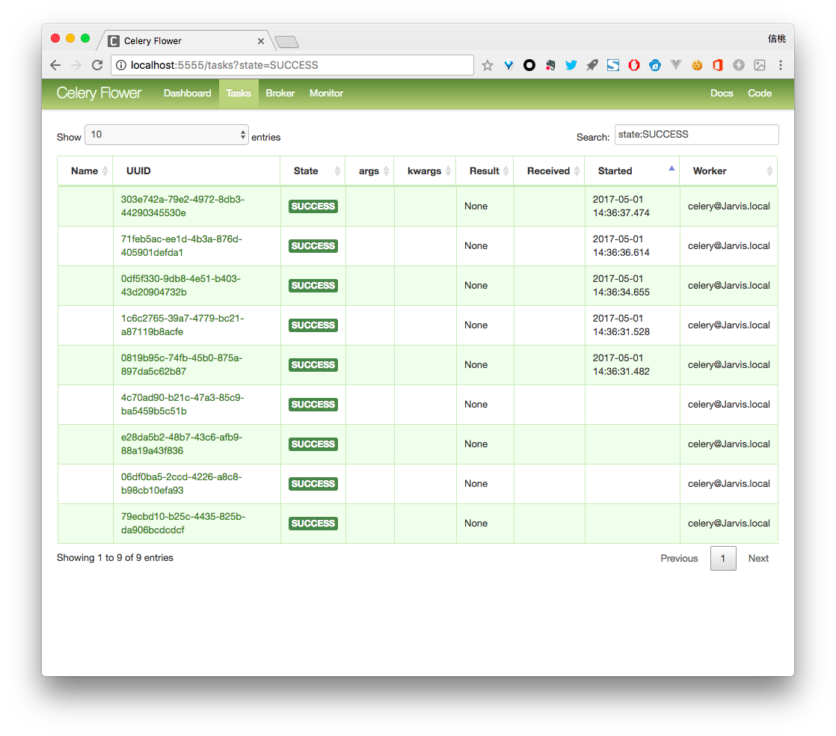

Slide 26
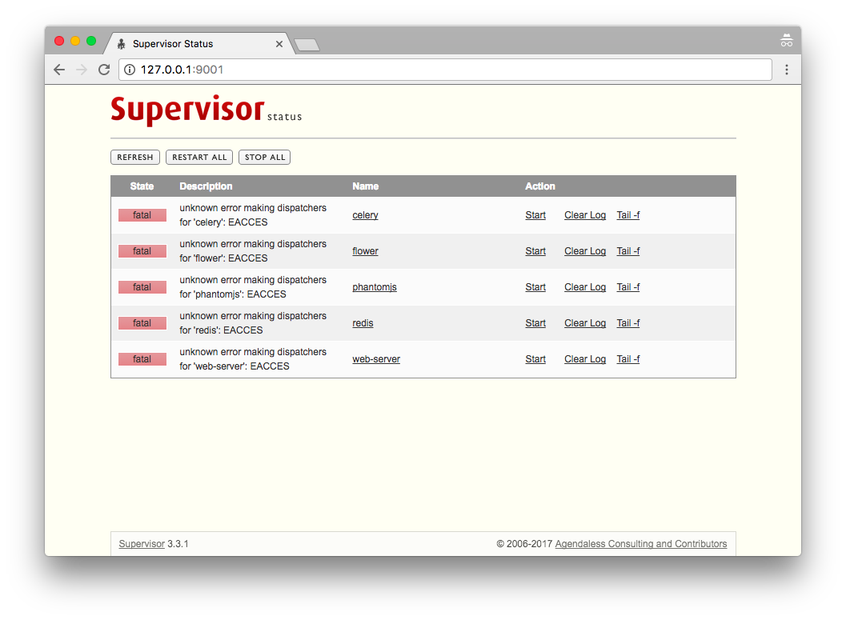
系统监控

Slide 27
谢谢

